Slide 1
Nyrstar
Resources for a changing world
Flexibel elektrische energie afnemen en invoeden

Slide 2
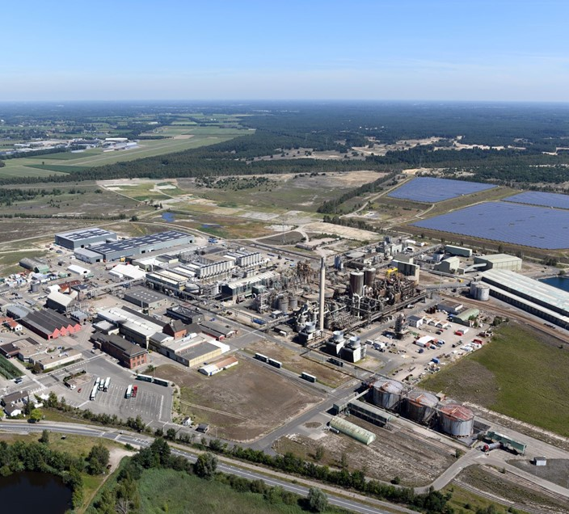
Nyrstar Budel – volledig gecommitteerd aan de groene transitie
Een van de meest energie-efficiënte zinkproducent ter wereld
Bijna 100% geëlektrificeerd – Elektrificatie is al gestart in de jaren ’70
Heel lage directe CO2 uitstoot.
100% hernieuwbare elektriciteit sinds 2021
44 MWp zonnepark on-site
Unieke mate van flexibiliteit
Producent van kritieke en strategische materialen
Belangrijk percentage van de grondstoffen komt uit recyclage van verzinkt staal
Klaar voor de de volgende stap -> Nyrstar ‘Virtuele Batterij’

Slide 3
Agenda
Elektrolyse: Nyrstar is al zeer geëlektrificeerd
Hoe hiervan gebruik maken?
Flexibiliteitsdiensten met TenneT (via aggregator)
En/of
Gebruik maken van onbalans- en day ahead prijzen (contract met leverancier moet dit toestaan)
Toekomstproject voor Nyrstar: virtuele batterij
Uitbreiding van de bestaande elektrolyse

Slide 4
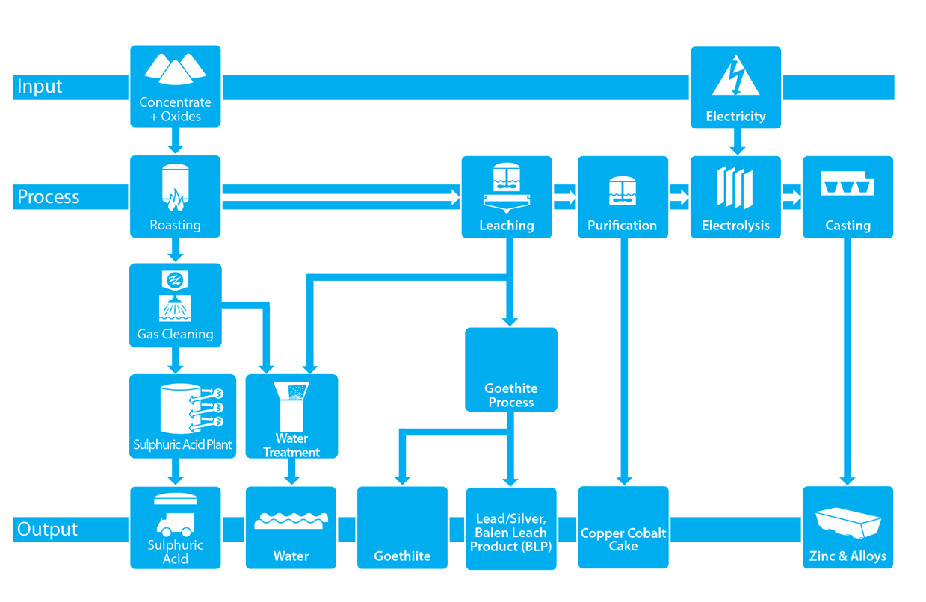
Productieproces van Zink
De grondstoffen die bij de Nyrstar-smelters aankomen, ondergaan een proces van vier fasen:
Roosten
Uitlogen en zuiveren
Elektrolyse
Gieten

Slide 5
Impact van flexibiliteitsdiensten
Impact op productie
Elektrolyse verbruikt 85-90 % van ons totaal elektriciteitsverbruik
Elektrolyse: bottleneck
Bij activaties produceren we minder zink, deze kunnen we nadien niet extra produceren Planning: de productieplanning verschuift hier ook mee
Waarom doen we het?
Beschikbaarheidsvergoeding vs activatie
Vergoeding moet opwegen tegenover de verloren tonnen zink

Slide 6
Onbalans- en day aheadprijzen

Slide 7
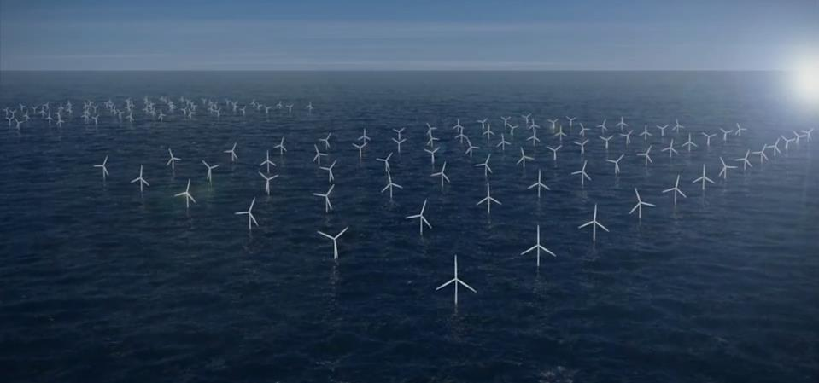
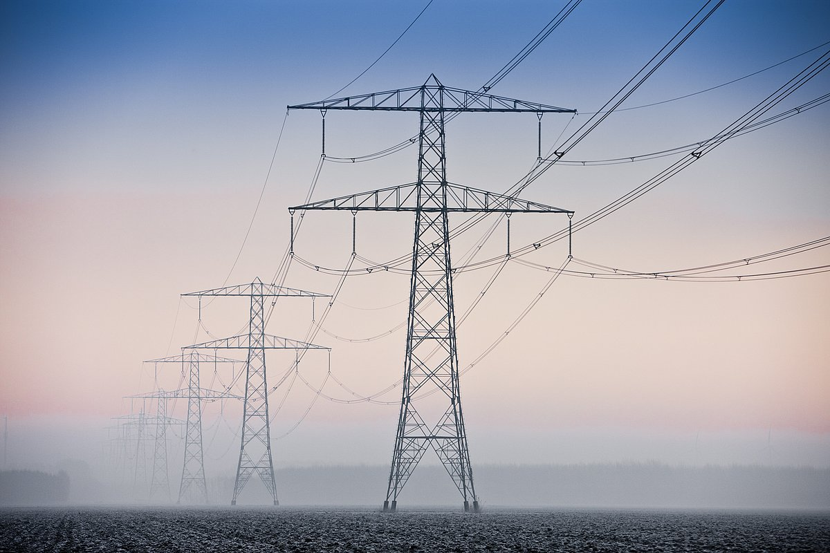
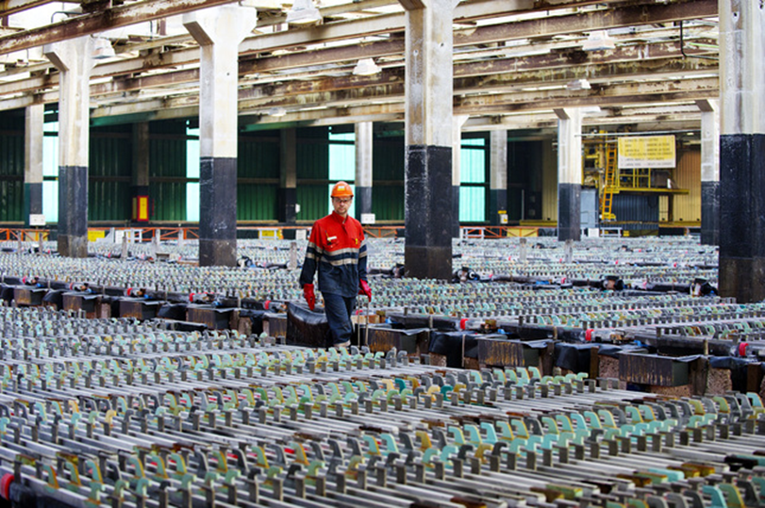
Virtuele batterij – creatie van overcapaciteit in de elektrolyse
Uitbreiding van de elektrolyse met bijvoorbeeld 50% geeft Nyrstar de mogelijkheid om flexibel elektriciteit af te nemen, terwijl de jaarlijkse zinkproductie gewaarborgd blijft:
Gedurende periodes met veel wind en zon, kan het aantal afgenomen MW’s opgevoerd worden. Als er geen wind en zon is, verbruiken we minder.
Voor en na de elektrolyse wordt een bufferstock voorzien, zodat de rest van de fabriek altijd aan maximale capaciteit kan blijven draaien.
Zinc raw materials
Roosting – Loging & zuivering
ZnSO4
spent
Roosting, loging, zuivering en gieterij continu op maximale capaciteit
50%
extra electrolysis capacity
Electrowinning
Market Metal

